Slide 1
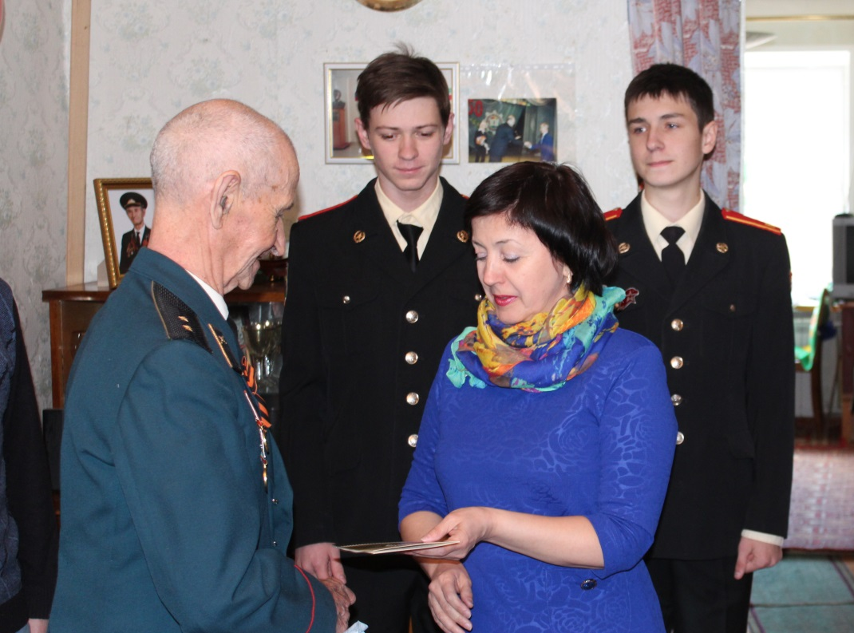
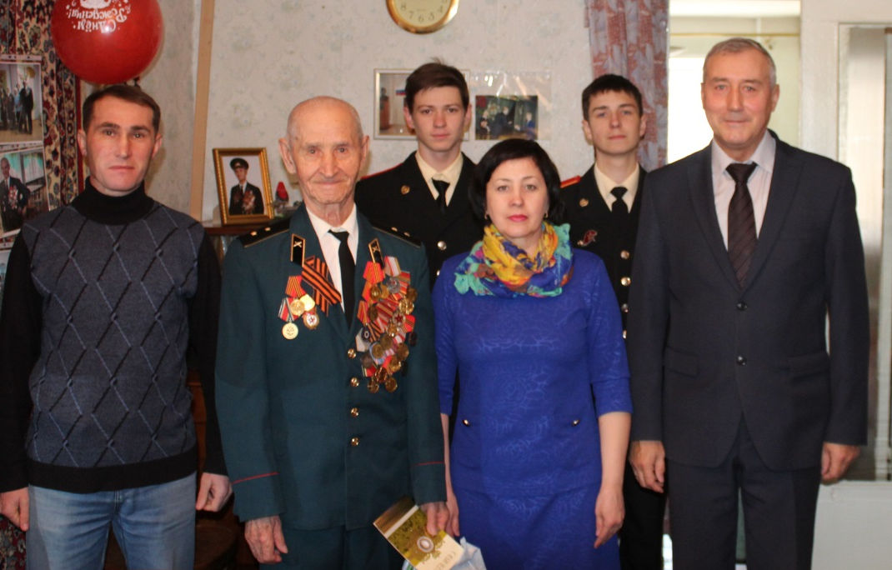
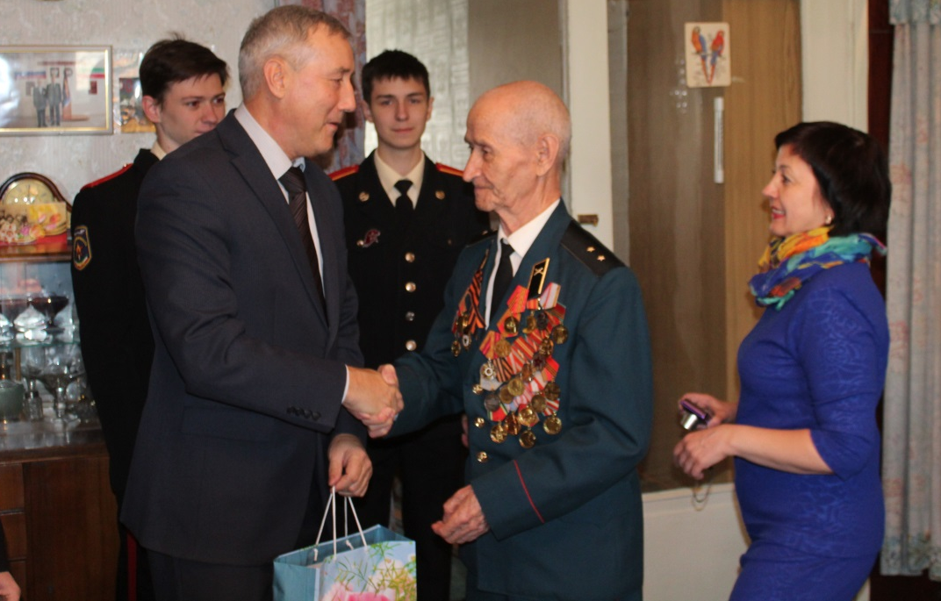
Кадеты-ветеранам
(Однодневная смена актива)
Активисты, администрация Бугульминской кадетской школы и администрация города поздравили с 90-летним юбилеем участника Великой Отечественной войны, бывшего сотрудника кадетской школы Гумерова М.Г.

